Slide 1
一、口語表達三種練習，言談清晰有理更有說服力
善用不同發問法，拉近距離
論點的說服力，來自於事先掌握充足資訊
利用PREP法，組織話題架構

Slide 2
善用不同發問法，拉近距離
4W2H限定發問法
  詢問事物(What)、時間(When)、地點(Where)、人物(Who)、時間長度(How Long)、金額數量(How Much)
2W1H廣泛發問法
  進一步詢問想法(What do you think/do)、原因(Why)、細節(How)

Slide 3

論點的說服力，來自於
事先掌握充足資訊
事前資料的搜集，將會決定溝通的品質
了解背景因素、掌握現況、預測未來發展
事前備妥說服別人採信自己論點的理由/證據

Slide 4
利用PREP法，組織話題架構
重點(Point)：開門見山
理由(Reason)：說明好處、原因
範例(Example)：舉出具體的例子
重點(Point)：再次強調主張的重點

Slide 5
二、真誠讚美
真摯地肯定他人的長處
獲得別人他人真心的讚賞和感謝-人生一大樂事
建立良好人際關係就是毫不保留讚美對方。受到讚美的人，當然會對發出讚美的人懷有好感-拉近彼此距離

Slide 6
讚美要像射箭，正中對方靶心
讚美對方的成就
讚美對方的潛力
讚美對方不為人知的優點
4個讚賞技巧：發自真心、懂得觀察、讚美要具體、讚美要把握時機

Slide 7
虛情假意的讚賞，是阿諛奉承
讚美與場面話絕對不同
誠實與真摯，非言不由衷
每一個人皆有優(缺)點，找出對方的長處，懷著見賢思齊的謙虛心態說出妳的讚美

Slide 8
三、你在說的，是別人聽得懂的話嗎
同樣的話說了好幾次，員工卻當耳邊風?
為什麼和客戶總是話不投機半句多？
口才不好?不會社交?

Slide 9
溝通無效
可能對方並沒有確實收到訊息
問題來自說話者沒有講出『能讓對方聽懂的話』
必須『說出對方可以懂的話』
最短時間內『找出溝通對象能聽懂的表達方式』

Slide 10
四、5種溝通術，
提升部屬自信與使命
一次只問一件事
具體稱讚有進步的表現
用肯定句鼓勵勇於當責
用反問句引導思考
用感謝代替理所當然

Slide 11
五、四大拒絕話術，坦白表達，不怕得罪人

Slide 12
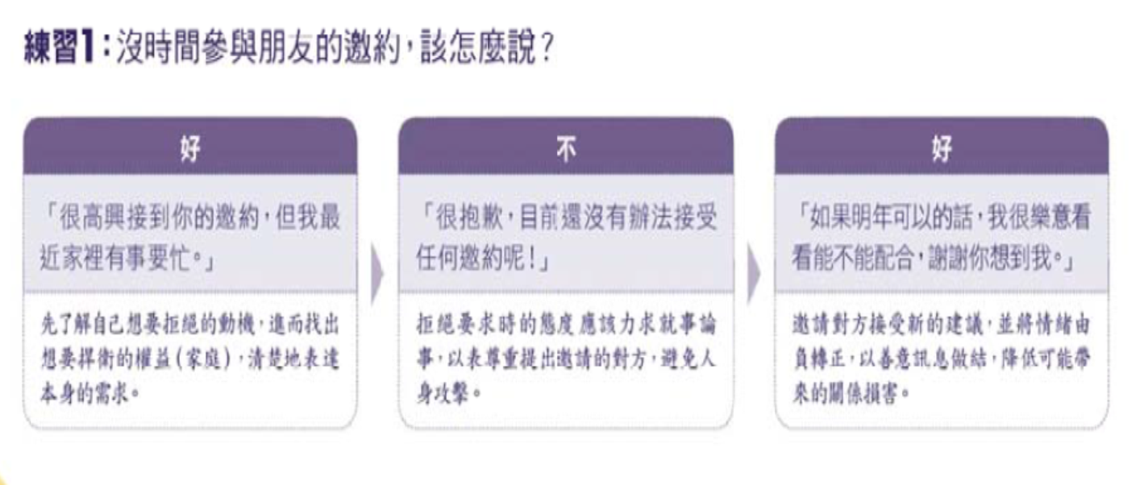
好･不･好拒絕法

Slide 13
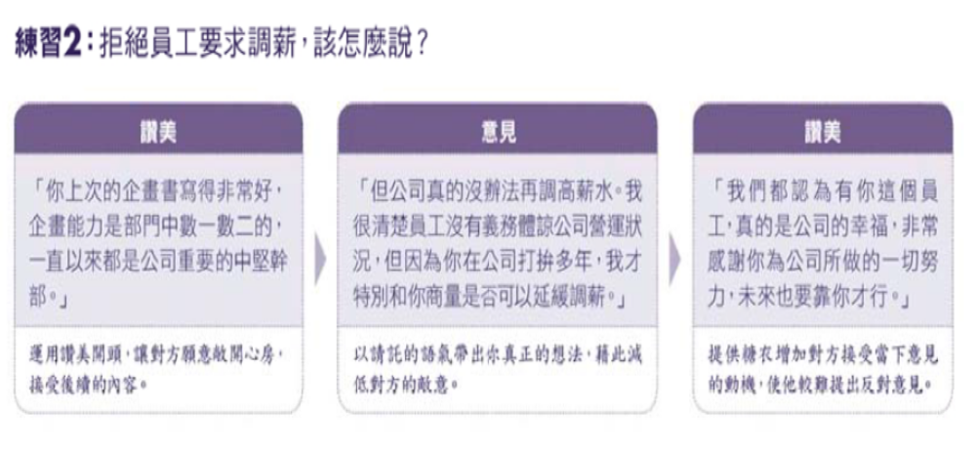
三明治說話術

Slide 14
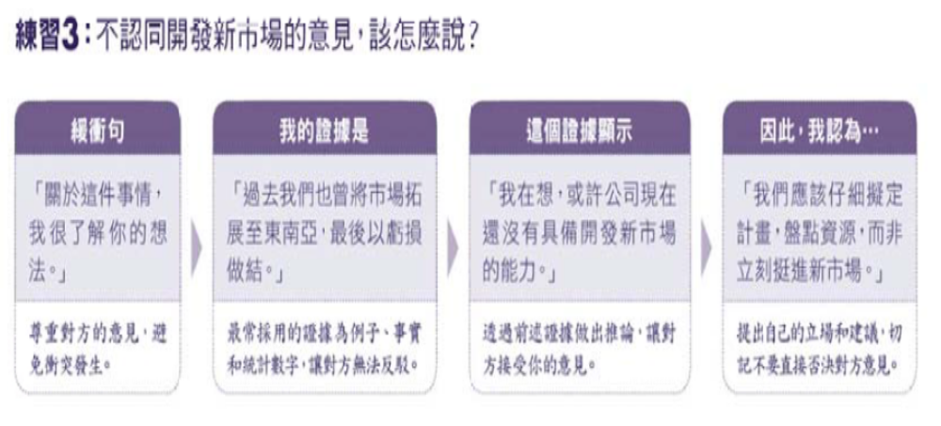
卡內基緩衝句

Slide 15
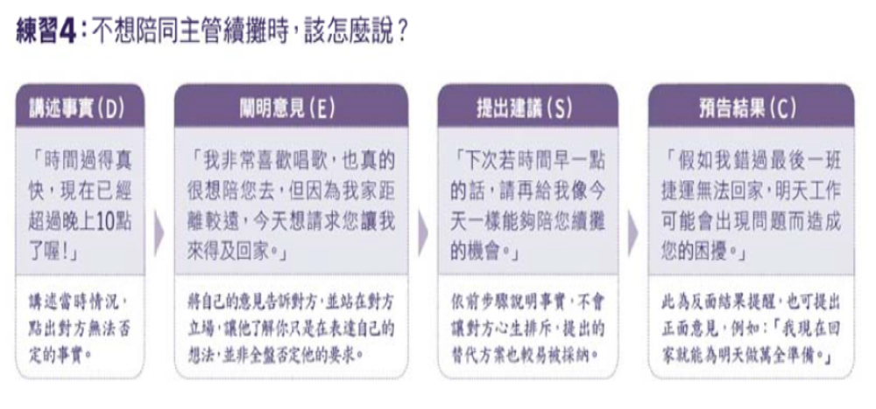
DESC說話術

Slide 16
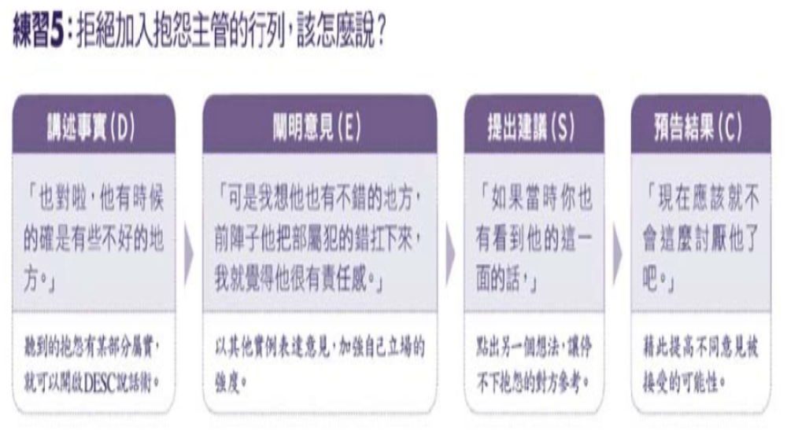

Slide 17
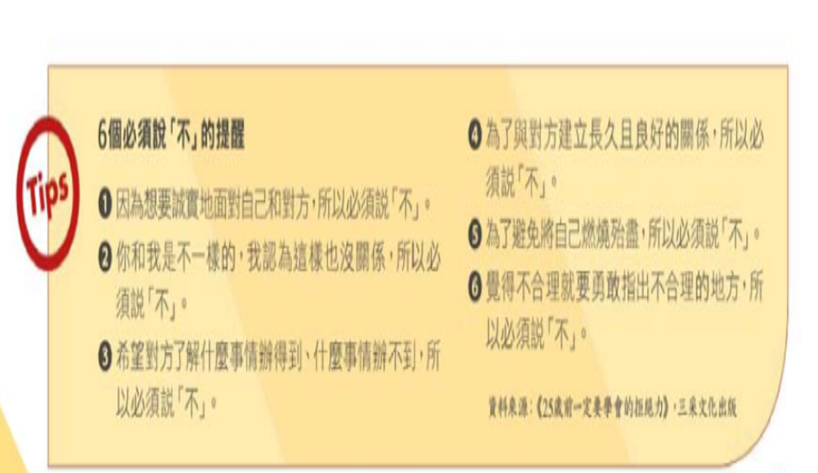

Slide 18
六、謹記說話SOP，別再讓
「緊張」壞了表現
1.問候（依時間打招呼，並告知姓名）
2.主題（說出主題）
3.內容（以三大點歸納）
4.主題（再次重申主題）
5.結尾問候（表達謝意，感謝對方的聆聽）

Slide 19
七、讓別人更愛聽你說話！
你該避免的17個錯誤
1、你在抱怨
2、你只想著自己
3、噼里啪啦地講，不會適可而止
4、你一直打斷別人
5、你很喜歡說「這樣不對」

Slide 20
讓別人更愛聽你說話！
你該避免的17個錯誤(續)
6、整天喊著「狼來了」
7、你根本不在乎自己說的是什麼
8、你不知道你說的是什麼
9、講話沒重點
10、你說的話，根本不重要

Slide 21
讓別人更愛聽你說話！
你該避免的17個錯誤(續)
11、你說的話毫無關聯
12、你總是說「我很抱歉……/不好意思……」
13、說得到，卻做不到
14、別人在講話的時候，你絲毫沒有反應

Slide 22
讓別人更愛聽你說話！
你該避免的17個錯誤(續)
15、你總是說很負面的話
16、你說的都是些大道理，或是老掉牙的話
17、你從來不聽別人講話

Slide 23
八、4種結束對話的好方法，讓你不再怕尷尬
1.電話、文件暗示法
2.起身示意法
3.直言不諱法
4.開宗明義法
Notes:
4.開宗明義法
當然，如果你事前就知道對方不會理會你任何終結談話的訊號，你應該要在一開始就說明你只有多少時間，如果對方覺得太短，那就請他另外跟你約時間。這個方法非常有效，因為對方會被逼著在限定的時間內講完所有的事。

